Slide 1
Approches géométriques en apprentissage statistique
L’exemple des données longitudinales
Stanley Durrleman
Stanley.Durrleman@inria.fr

Slide 2
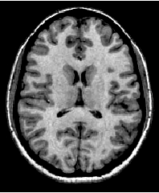
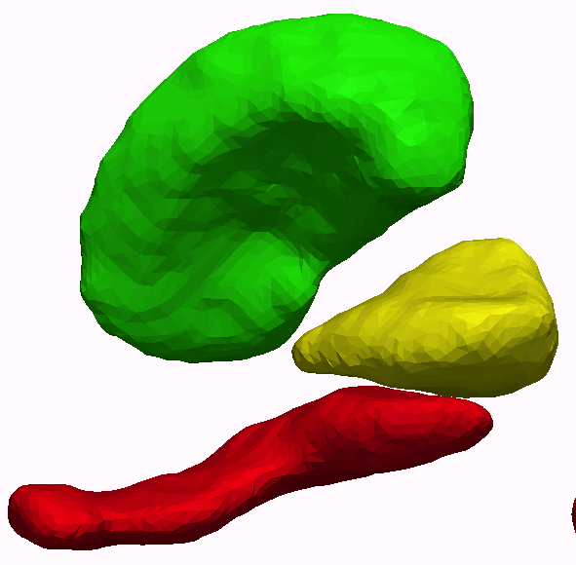
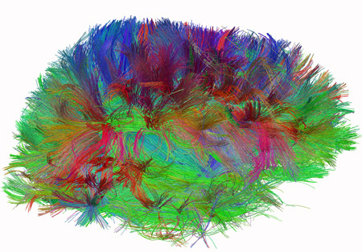
S. Durrleman
Approches géométriques en apprentissage
2
Définir des méthodes d’apprentissage statistique pour les données structurées
- Trouver les corrélations entre variables → modèles graphiques
- Rend on bien compte de la structure de cette image / maillage en estimant une matrice de correlation entre tous les pixels/sommets ? Lien avec la resolution ?
2
-
21/01/2019

Slide 3
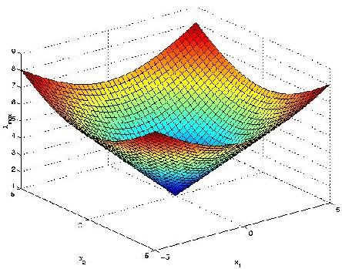
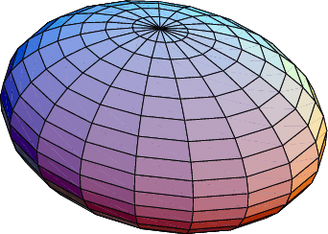
S. Durrleman
Approches géométriques en apprentissage
3
Données définies par des contraintes lisses:
  Contraintes explicites
    matrices définies positives, scores normalisés, matrices de determinant positif: ouverts d’espace vectoriels avec des bords
    Directions (sphère unité)
  Notion d’invariance (par groupe de transformation), espace quotient
  Groupe (matrices de rotation, similitudes, etc..)
3
-
21/01/2019

Slide 4



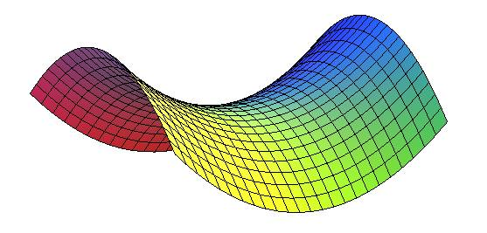

S. Durrleman
Approches géométriques en apprentissage
4
Variétés différentiables sont un cadre géométrique pour traiter ces données
  Les données (ou leurs representations) sont vues comme des points sur une variété
  Comment étendre les opération algébriques usuelles ?
  Comment étendre les outils statistiques traditionnels (moyenne, variance, classification, modèles génératifs, etc..) ?
2 cas:
  La structure est donnée a priori (les bords, les métriques, etc..): c’est l’essentiel de ce cours
  La structure doit être apprise (au moins en partie): ouverture
4
-
21/01/2019

Slide 5
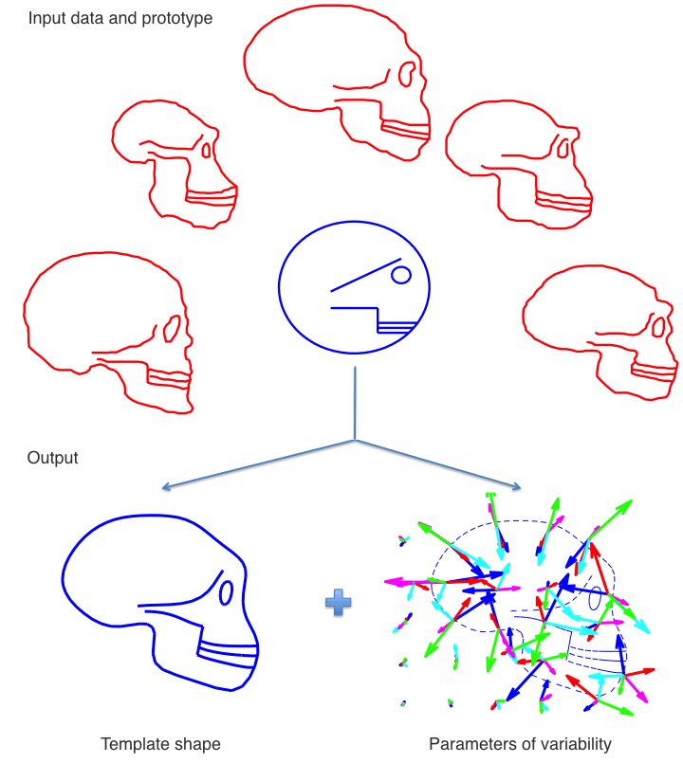
S Durrleman
Approches géométriques en apprentissage
5

Slide 6
S Durrleman
Approches géométriques en apprentissage
6
Initialization
Atlas
8 Down Syndrome patients + 8 controls
Collaboration w/ J. Korenberg, G. Gerig, U of Utah

Slide 7
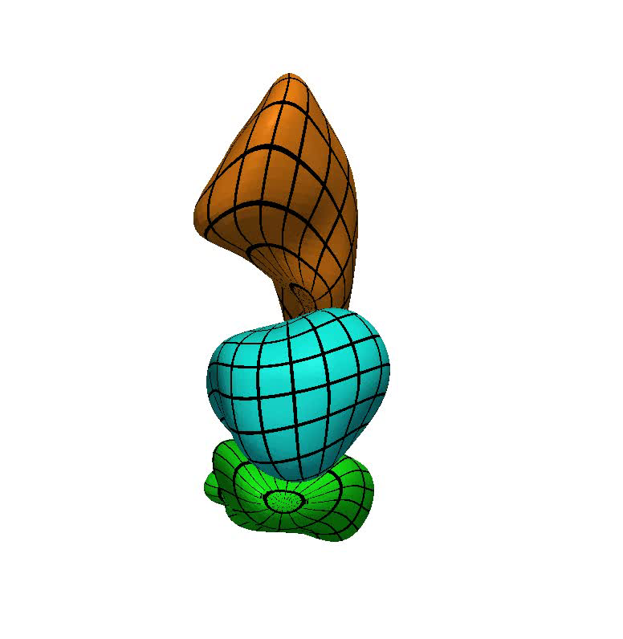
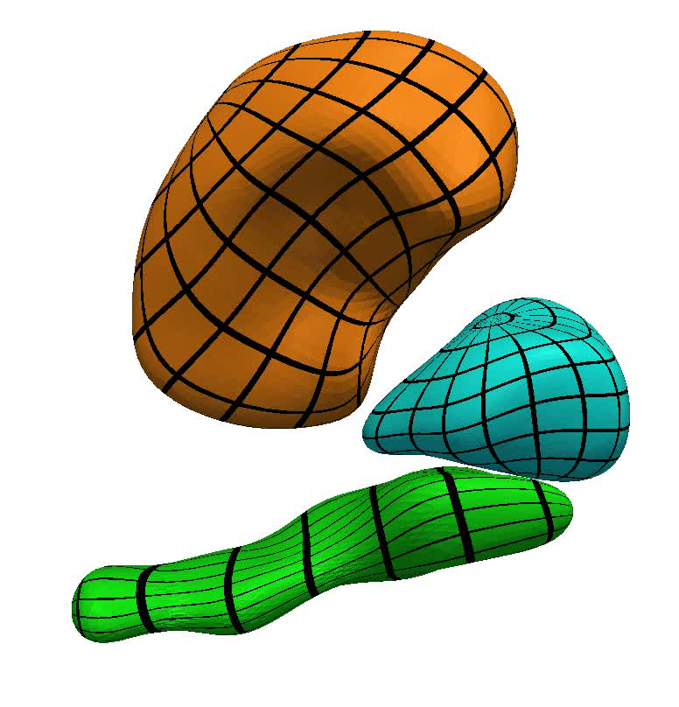
S Durrleman
Approches géométriques en apprentissage
7
Common template for
8 Down’s syndrome patients + 8 Ctrls
Most discriminative axis
→Dimension reduction
Classification (leave-2-out) with 105 control points:
Classification (leave-2-out) with 8 control points:
 | specificity | sensitivity
Max Likelihood | 100% (64/64) | 100% (64/64)
LDA | 98% (63/64) | 100% (64/64)
 | specificity | sensitivity
Max Likelihood | 97% (62/64) | 100% (64/64)
LDA | 94% (60/64) | 89% (57/64)

Slide 8
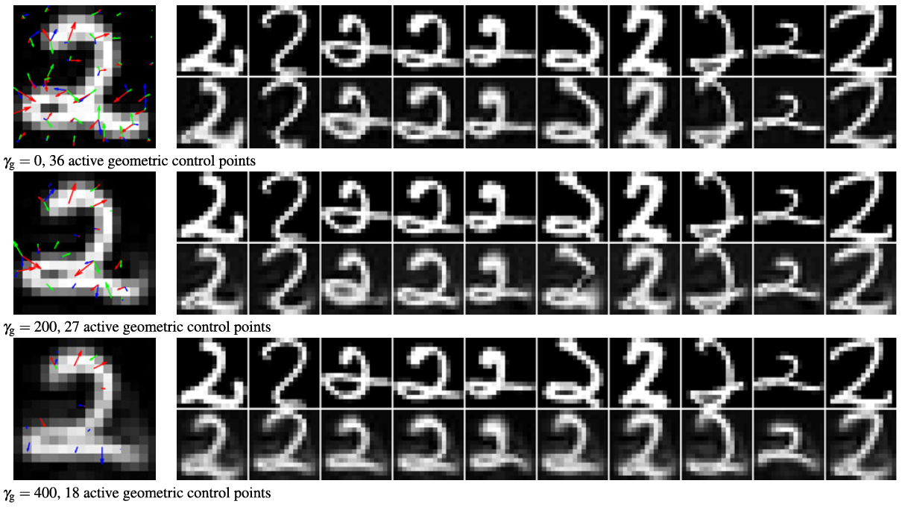
S Durrleman
Approches géométriques en apprentissage
8

Slide 9
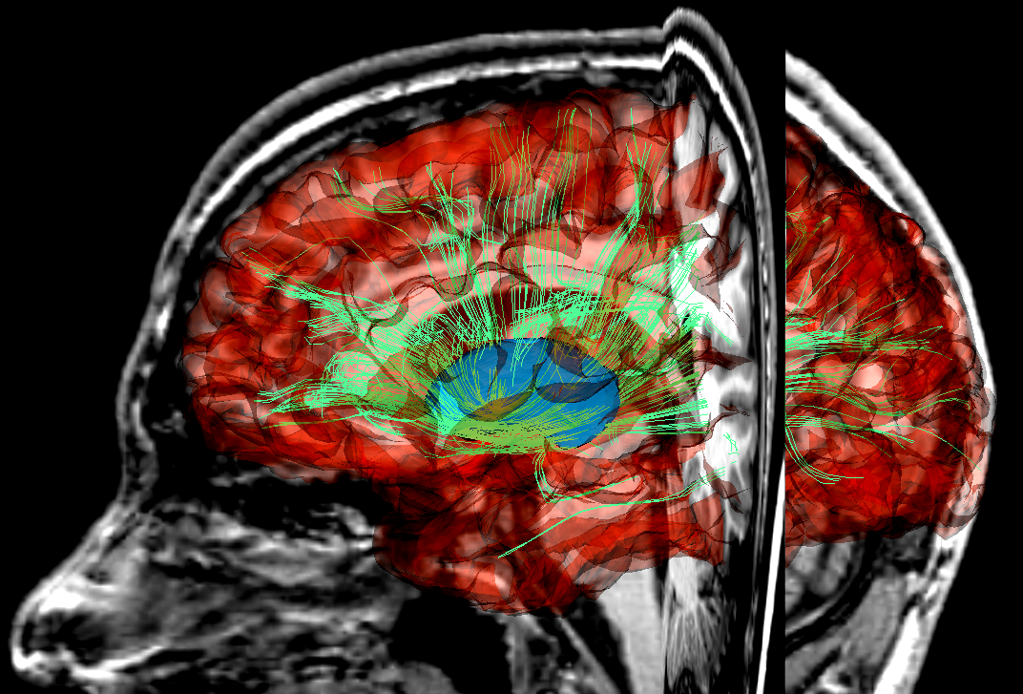
S. Durrleman
Approches géométriques en apprentissage
9
?
9
-
21/01/2019

Slide 10
S Durrleman
10
Scores normalisés, modèle logistique
(revisite la regression logistique)
1393 individuals, 5 time-points on average, ADAS-Cog13

Slide 11
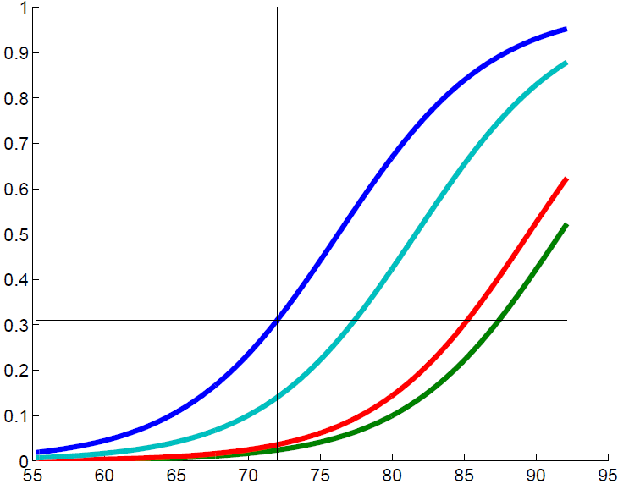
S Durrleman
Approches géométriques en apprentissage
11
Série de 4 scores normalisés
Structure donnée a priori
Structure apprise

Slide 12
S Durrleman
Approches géométriques en apprentissage
12
Série de 2 scores normalisés
2 trajectoires
(courbes paramétrées dans [0,1]^2)
Coordonnées en function du temps

Slide 13
S Durrleman
13
Distinguish fast vs. slow progressers
Distinguish early vs. late onset individuals
Variability in the relative timing and ordering of the events

Slide 14
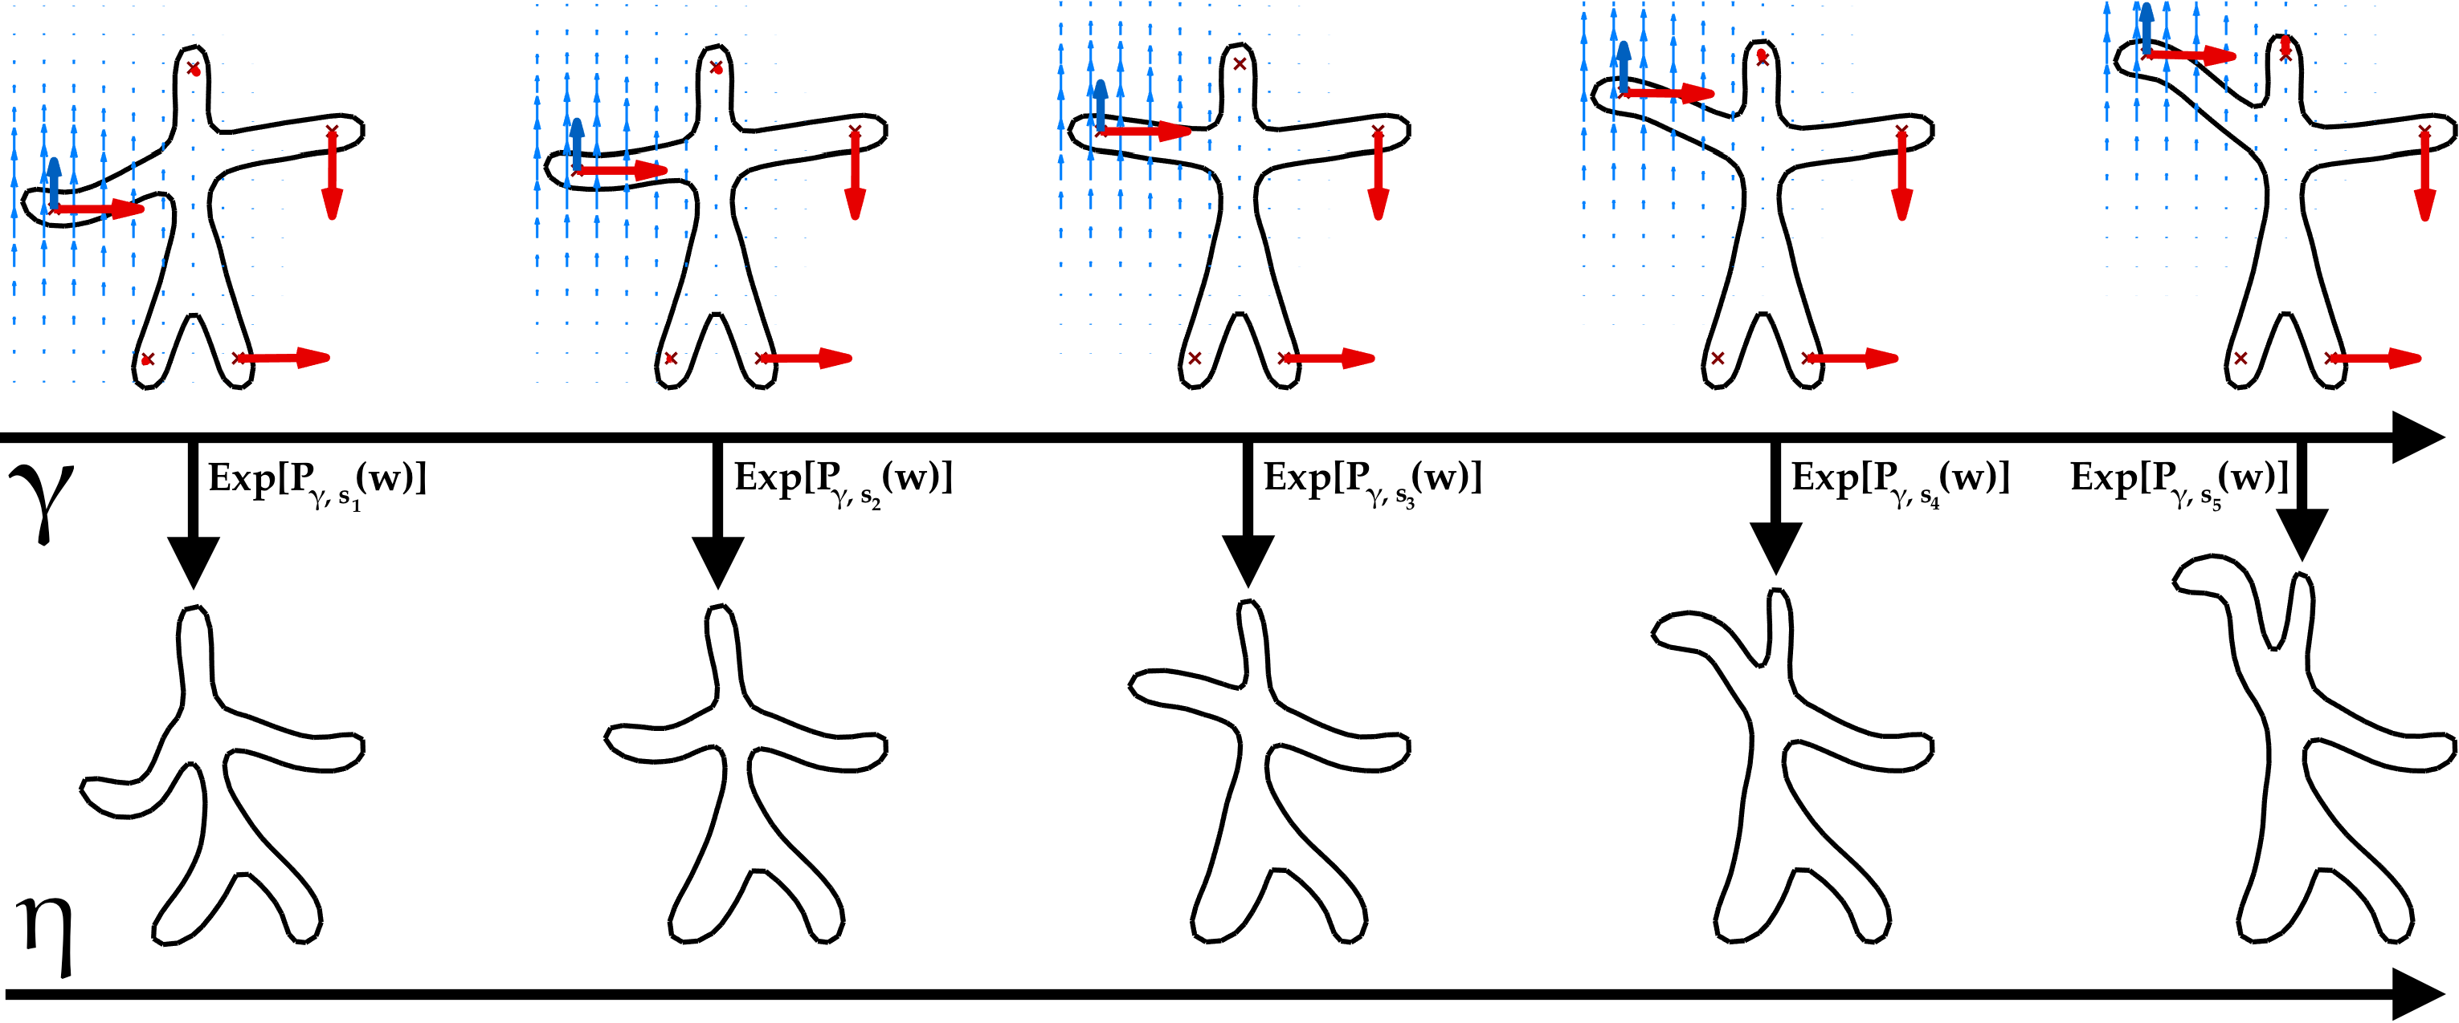
S Durrleman
Approches géométriques en apprentissage
14
Exp-parallelization in deformable shape spaces
[Bône et al. MFCA’17, CVPR’18]

Slide 15
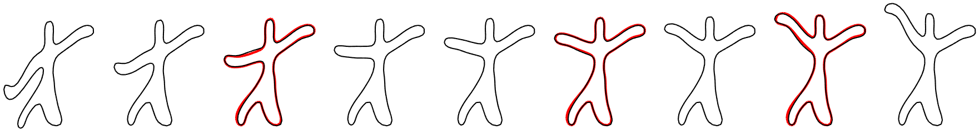
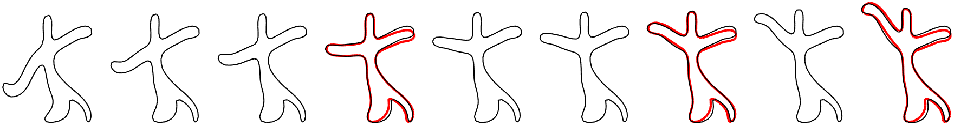
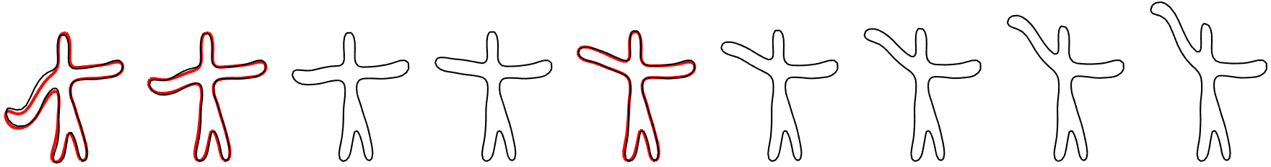

S Durrleman
Approches géométriques en apprentissage
15
[Bône et al. MFCA’17, CVPR’18]

Slide 17
S. Durrleman
Approches géométriques en apprentissage
17
Organisation du cours
Tous les mardi de 14h à 17h du 22/01 au 12/03, sauf le 5 mars
  Soyez assidus (difficile de rattraper une scéance) !
  Pas de TP/TDs cette année
Programme:
  Cours 1, 2, 3: rappel de géométrie différentielle, application aux sciences des données
  Cours 3, 4, 5: variétés morphométriques, application à la construction de modèles anatomiques
  Cours 6, 7: modèles longitudinaux et extensions
Validation:
  Sur projets (lecture d’article, restitution, si possible experiences numériques)
  Date à determiner
17
-
21/01/2019

Slide 18
S. Durrleman
Approches géométriques en apprentissage
18
Organisation du cours
Supports de cours: https://who.rocq.inria.fr/Stanley.Durrleman/MVA.html
  Scan de notes de cours manuscrites (difficiles à lire seuls !)
  Présentations powerpoint
  Bibliographie (en lien direct avec le cours, ou d’ouverture → validation)
Liens avec d’autres cours:
  Géométrie et espace de formes (A. Trouvé, J. Glaunès)
  Statistical computing on manifolds and data assimilation: from medical images to anatomical and physiological models (X. Pennec, H. Delingette)
18
-
21/01/2019

